Slide 1
Relazione gruppo
decoro
Bernini, Maffi, Blini, Lazzaretti, Facchinetti, Haboula, Locatelli, Odone, Bencetti

Slide 2
introduzione
COMMITTENZA:
Il progetto doveva comprendere inclusività, basket e caravaggio.
Le decorazioni interne al campo dovevano essere semplici e non intralciare il gioco.
COME ABBIAMO STRUTTURATO IL LAVORO:
Assieme a tutta la classe e a due artisti abbiamo creato bozzetti.
Successivamente all’interno del gruppo abbiamo sviluppato le idee e le abbiamo trasposte sulla pianta del campo assieme agli artisti.
Infine abbiamo lavorato sui colori e sul tabellone.

Slide 3
Ispirazioni

Slide 4
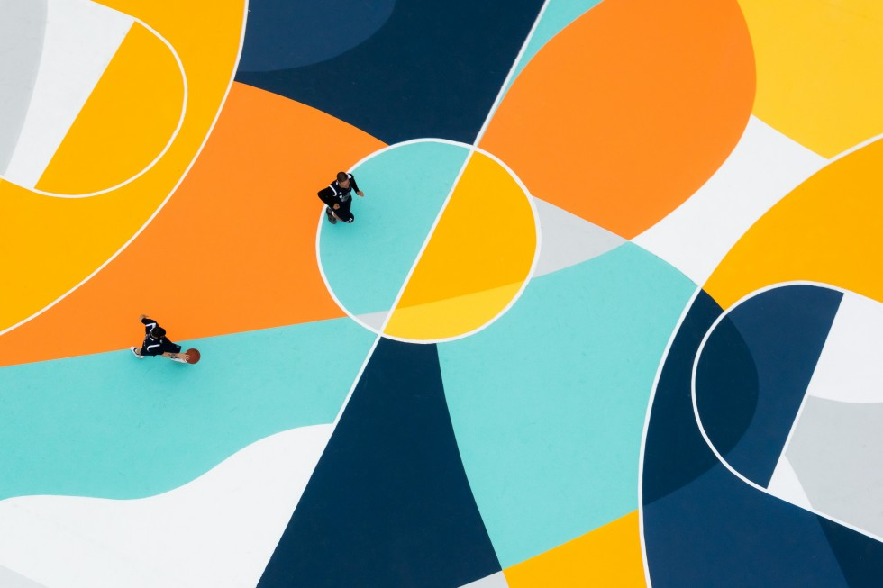
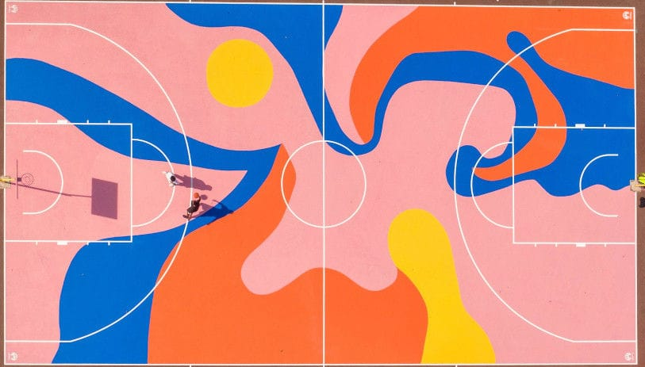

Slide 5
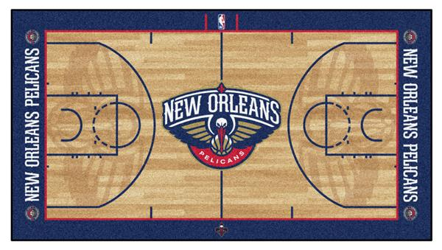
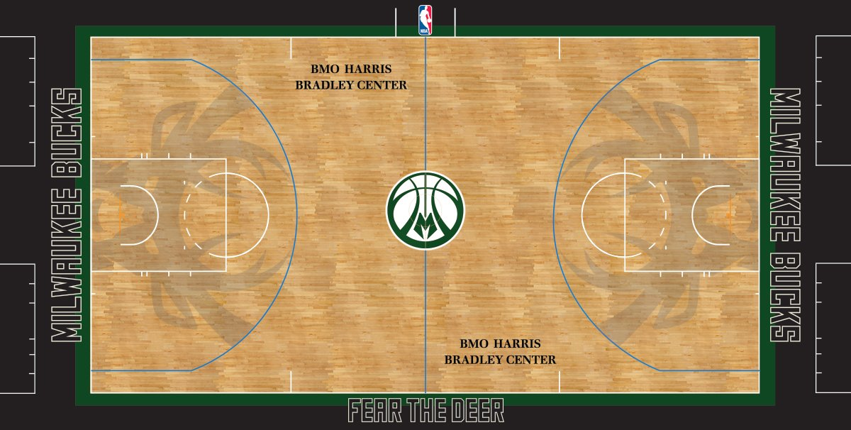

Slide 6
Bozzetti

Slide 7
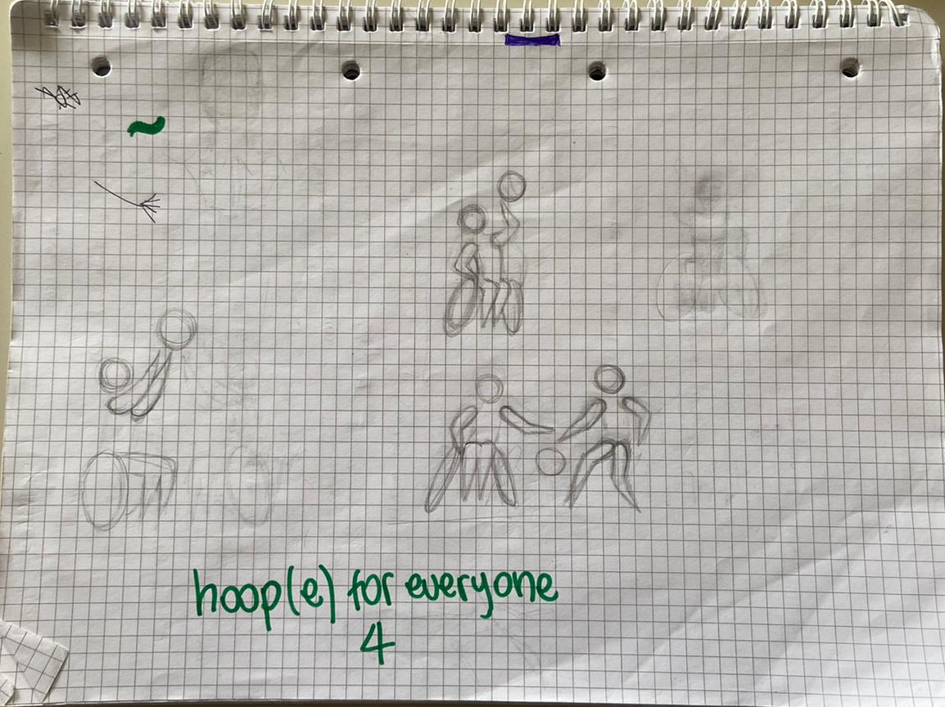
Il processo creativo è iniziato con la realizzazione di alcuni omini stilizzati ispirati alla grafica delle competizioni olimpiche e paralimpiche.
L’idea è stata successivamente scartata per la difficoltà di trovare una disposizione di tali disegni all’interno del campo.

Slide 8
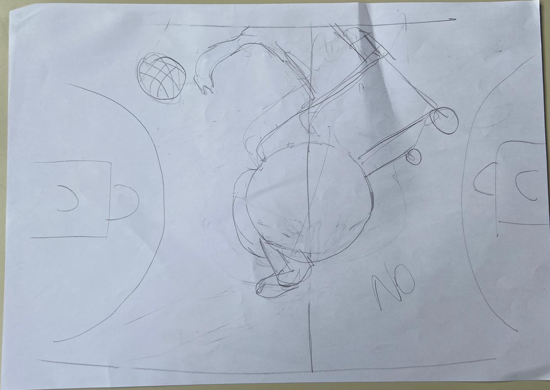
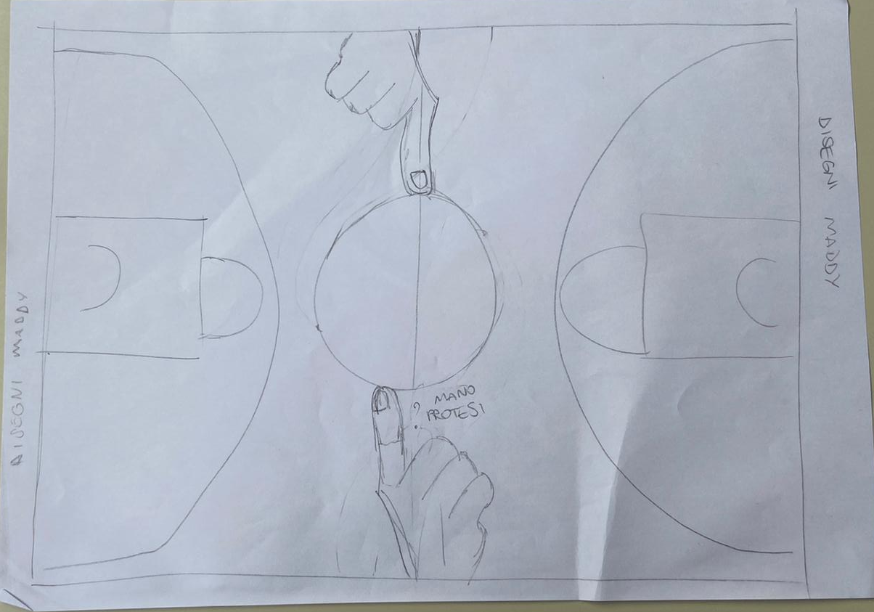
Questi primi bozzetti sono stati realizzati al fine di integrare il tema del basket e quello della disabilità correlato all’inclusione. Nel primo bozzetto è stato realizzato un giocatore di basket in carrozzina: la ruota della carrozzina corrisponde al centro del campo e intorno ad esso è stato realizzato parte del corpo dell’atleta. Il bozzetto è stato scartato perché avrebbe reso meno evidenti le linee di gioco del campo.
Il secondo bozzetto nasce dall‘iniziale intenzione di rappresentare il tema della disabilità attraverso una mano bionica che fa ruotare il centro corrispondente a una palla da basket.
L’idea è stata scartata poichè creduta poco inerente al tema della disabilità nel basket e perchè anche questo disegno avrebbe reso meno evidenti le linee di gioco del campo.

Slide 9
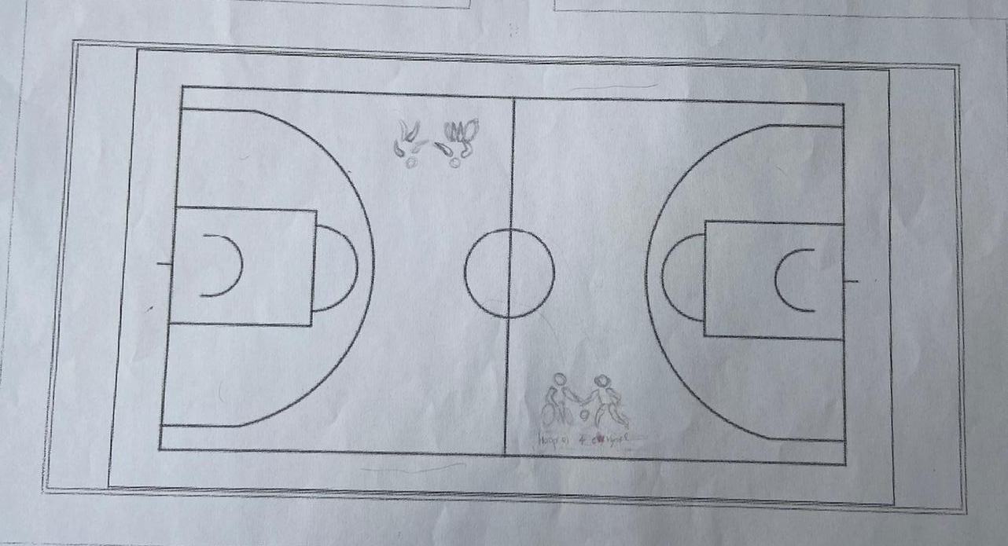
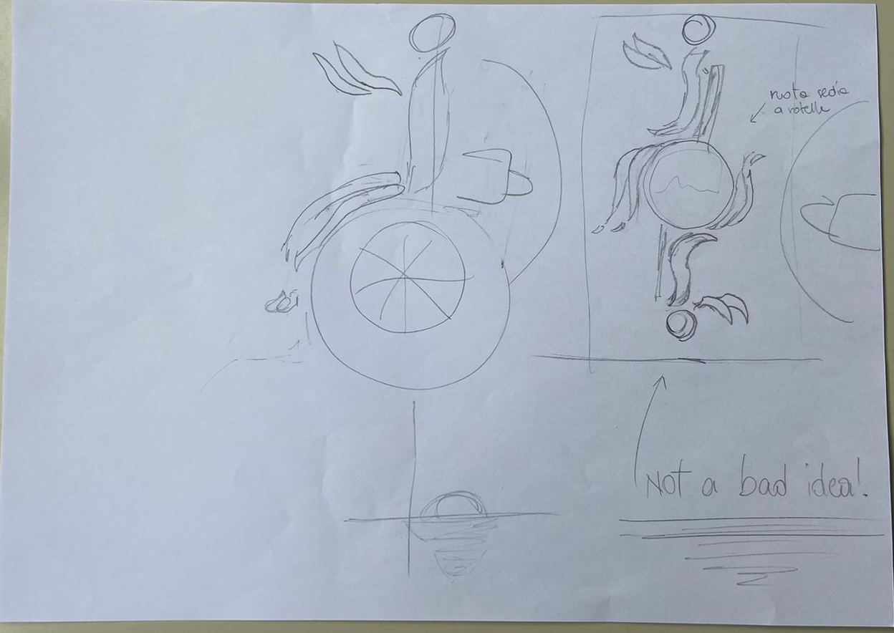
I bozzetti soprastanti riguardano il tema della disabilità connessa allo sport. Nel bozzetto finale si è ritenuto più appropriato approfondire questi temi sulla cornice esterna del campo.

Slide 10
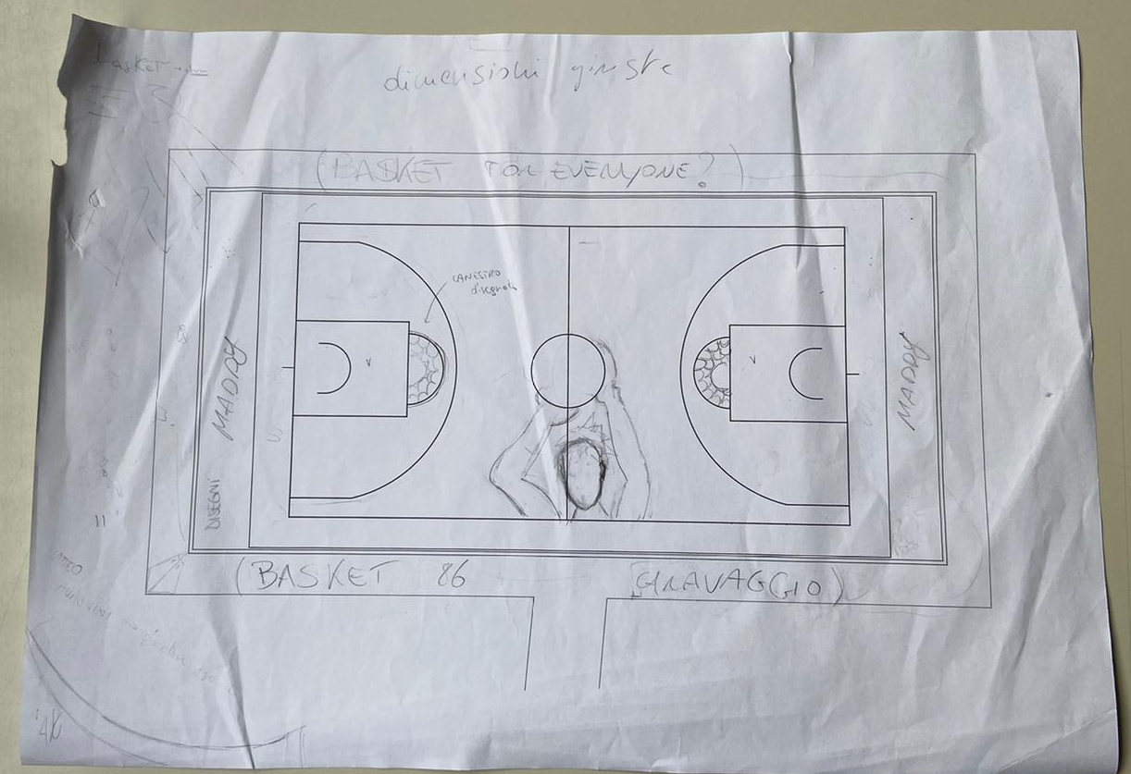
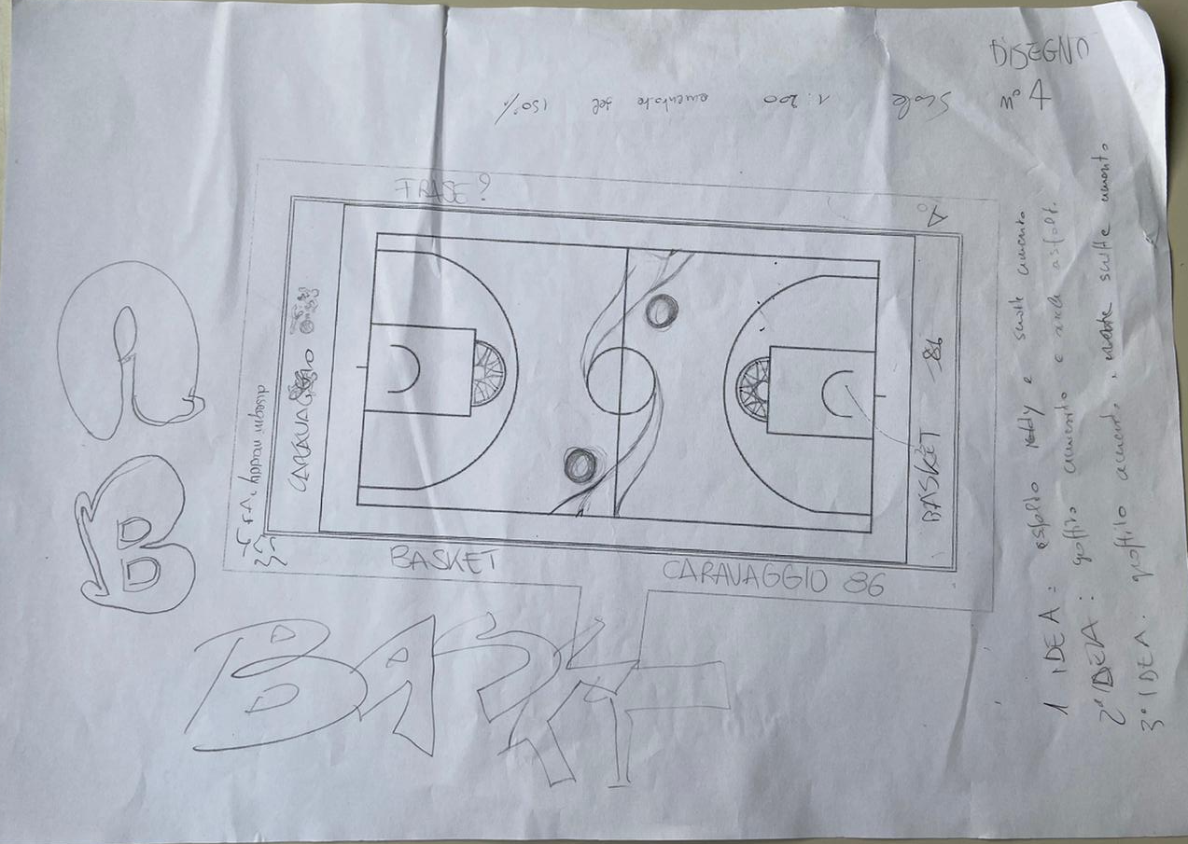
Per la decorazione del campo è nata da subito l’idea di sfruttare il centro campo come se fosse una palla. Nel primo bozzetto è stata creata una sola figura che sorregge la palla. Da questa idea è nato il secondo bozzetto in cui si notano due figure stilizzate che sostengono insieme la palla. Questi sono il simbolo del gioco di squadra e dell’inclusività intesa come collaborazione e coinvolgimento collettivo.

Slide 11
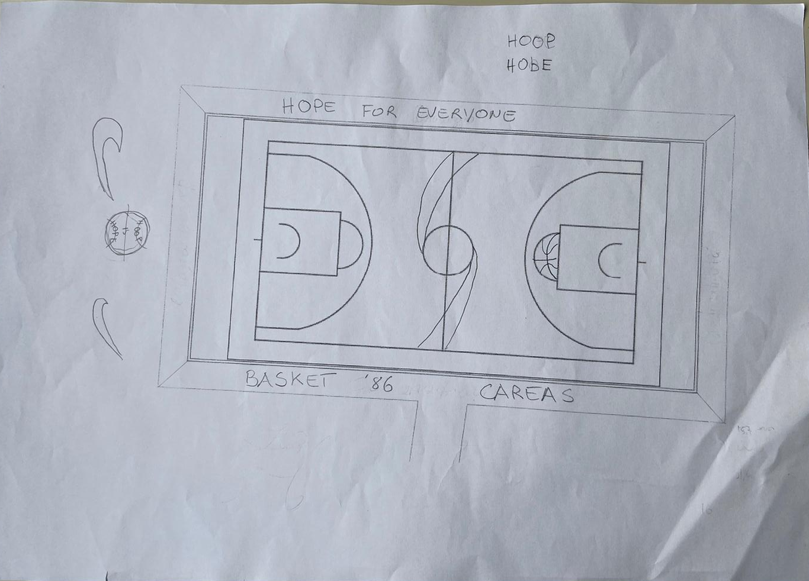
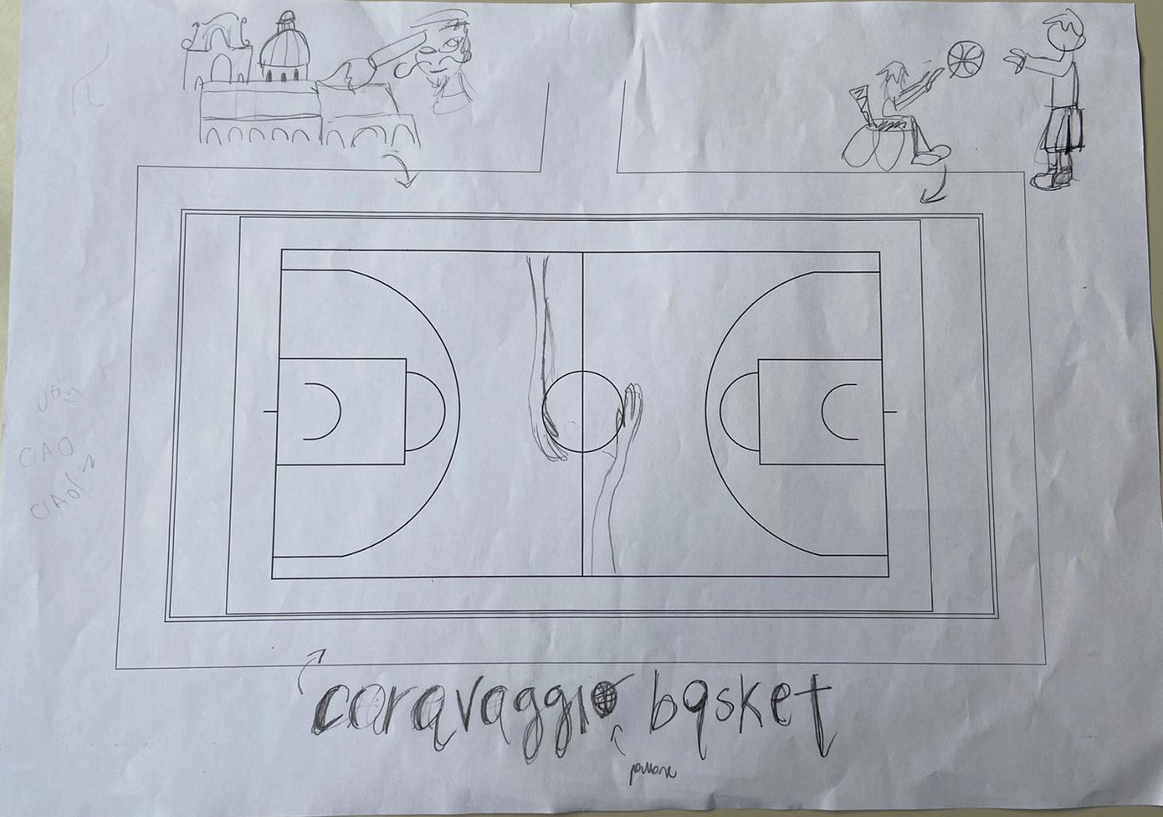
Anche in questi bozzetti è stata sviluppata l’idea delle mani che sostengono la palla. Sulla cornice del campo si è cercato di inserire delle decorazioni con delle scritte cercando si sviluppare anche uno slogan che potesse meglio chiarire i temi da approfondire.

Slide 12
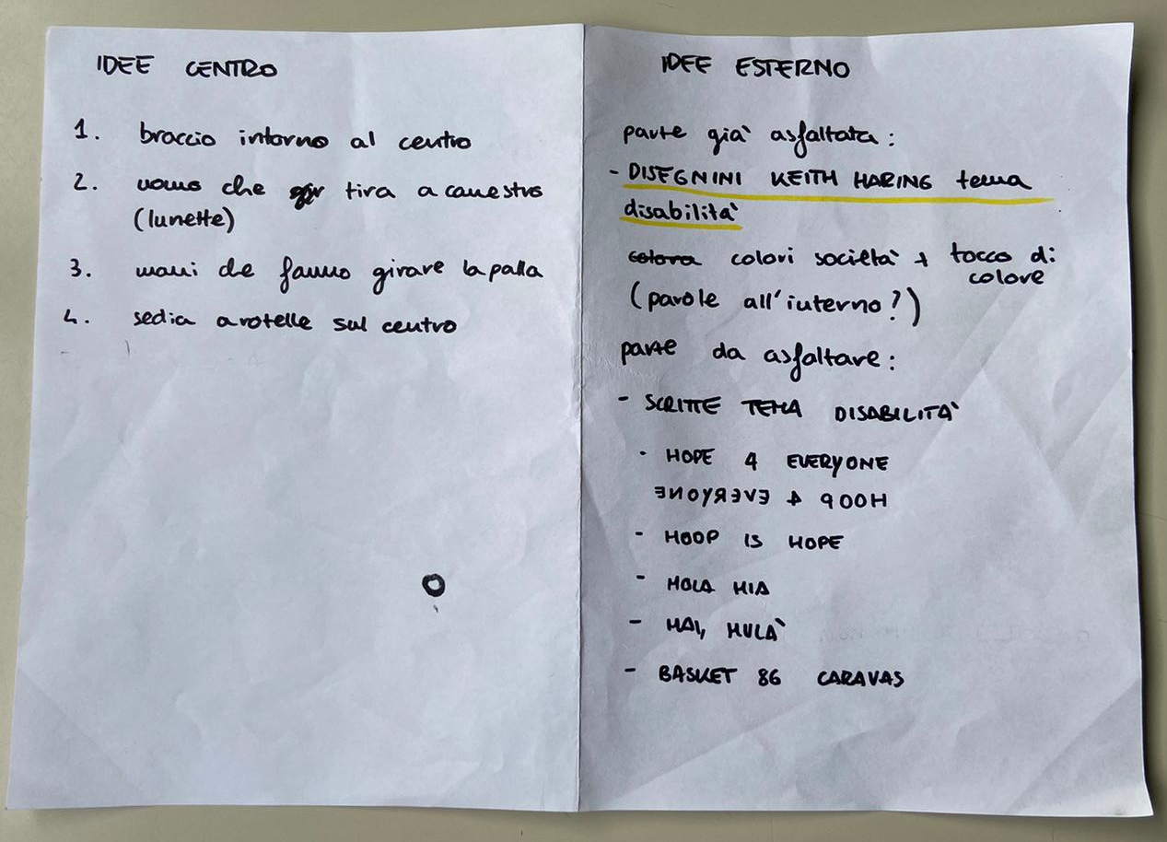
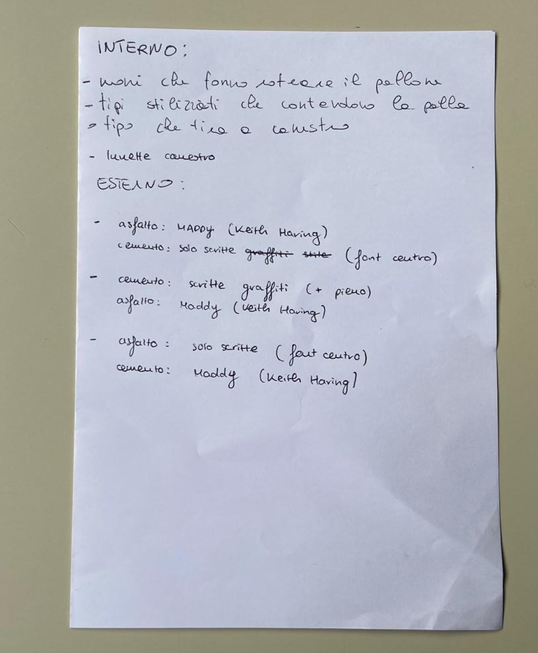
RIEPILOGO DELLE IDEE FINALI PER INTERNO, ESTERNO E SLOGAN

Slide 13
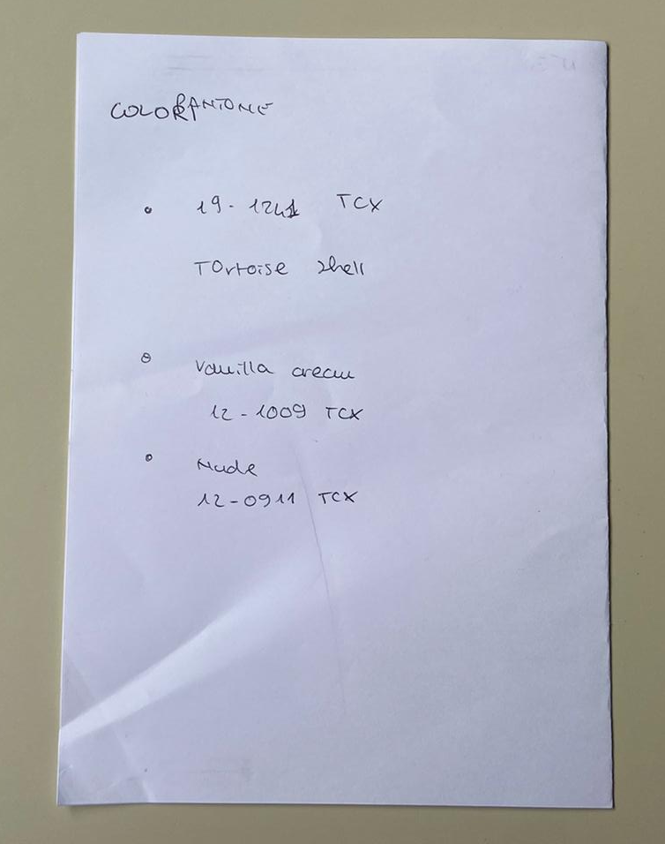
Interno: idee finali e colore
Per la scelta dei colori abbiamo preso i bozzetti inviatici dagli artisti e provato diverse combinazioni con http://coolors.co e photoshop.
Di seguito la decorazione che assieme agli artisti e al resto della classe abbiamo scelto e sviluppato.
Codici pantone per colori dell’ interno del campo

Slide 14
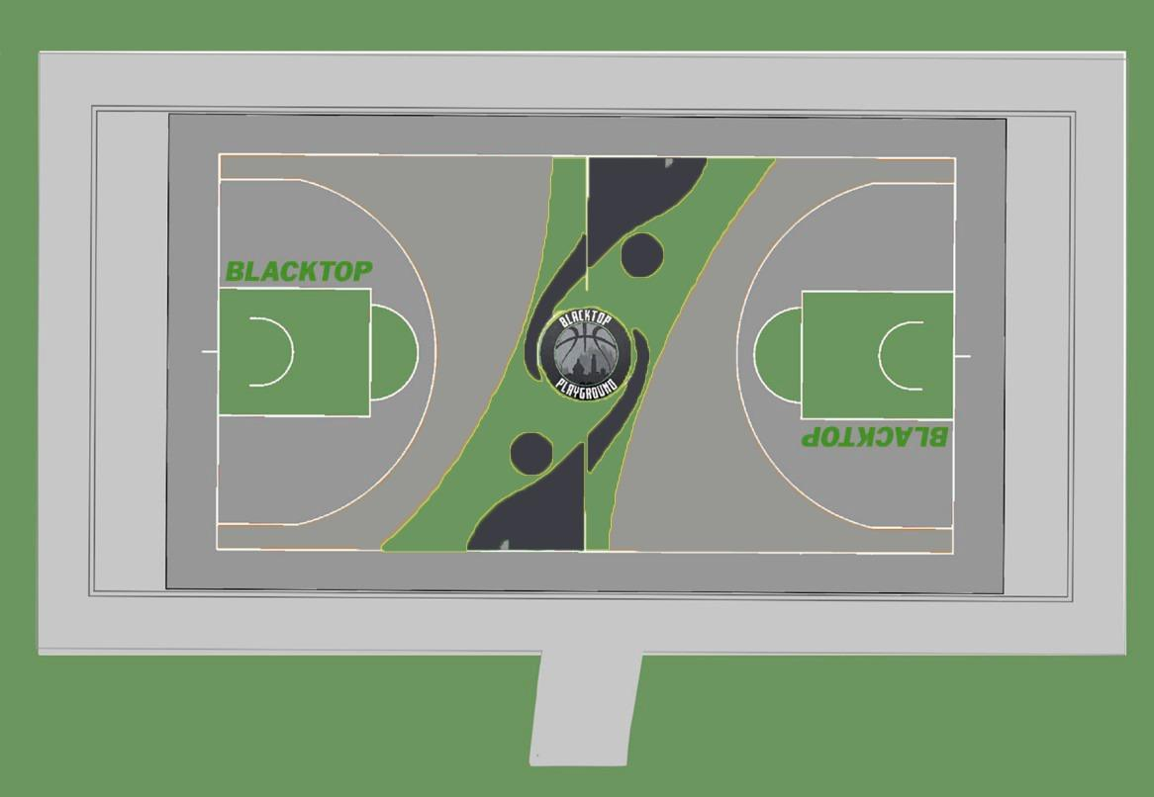
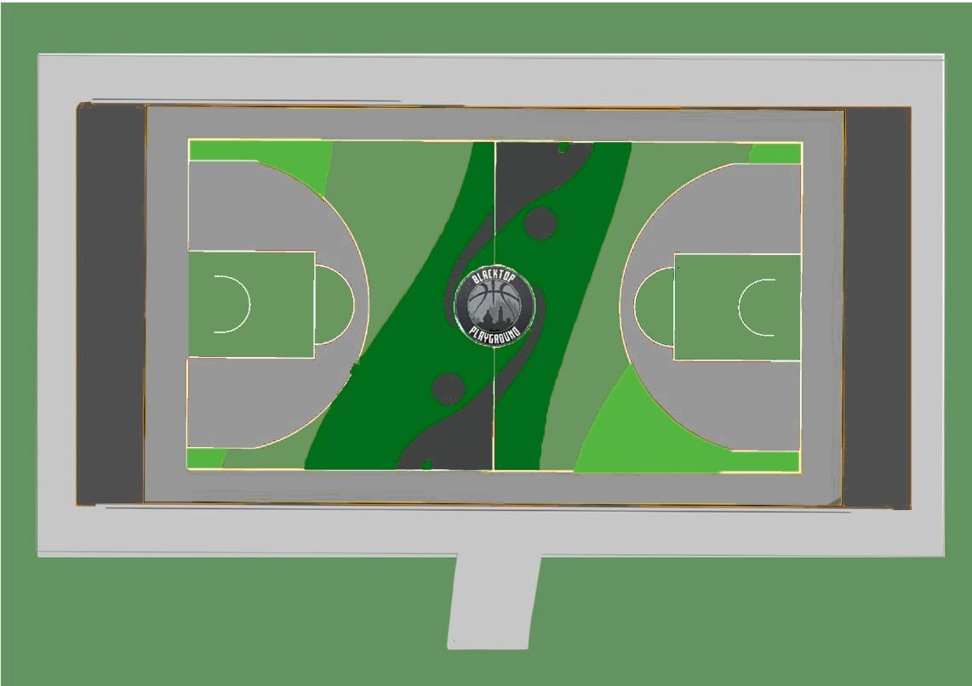
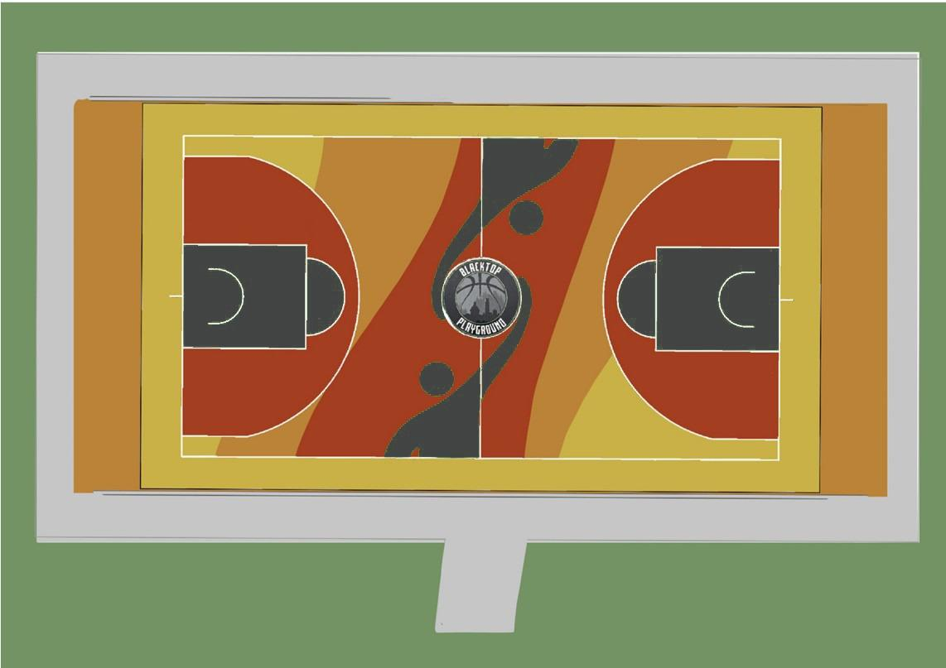
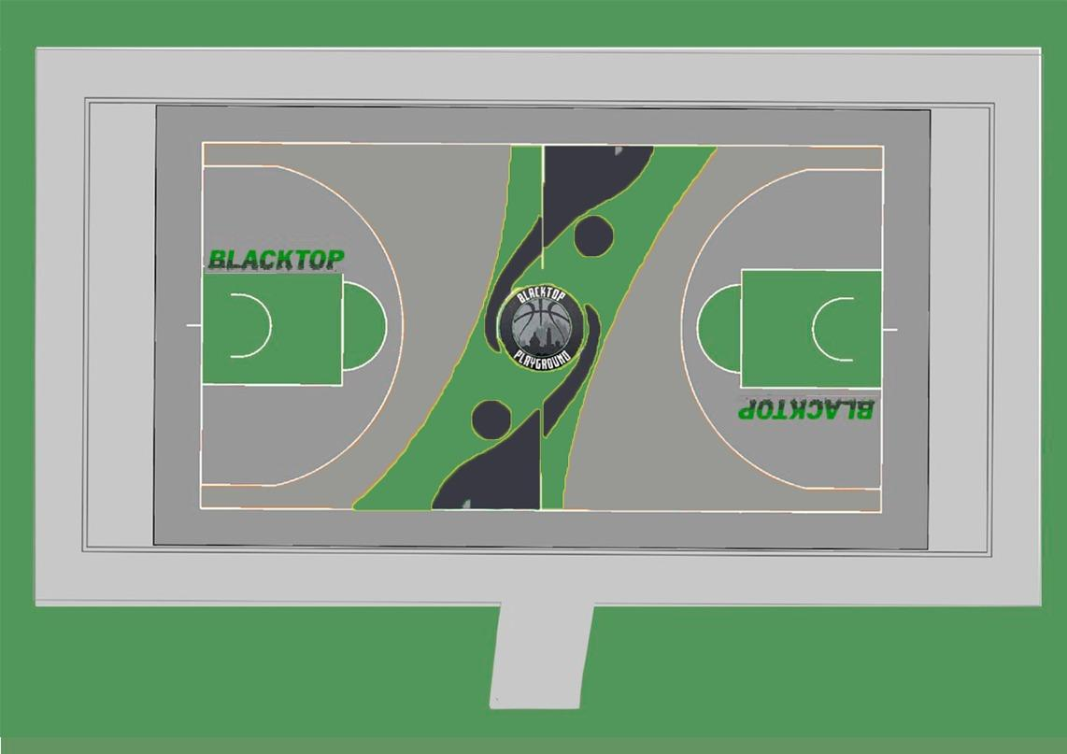

Slide 15
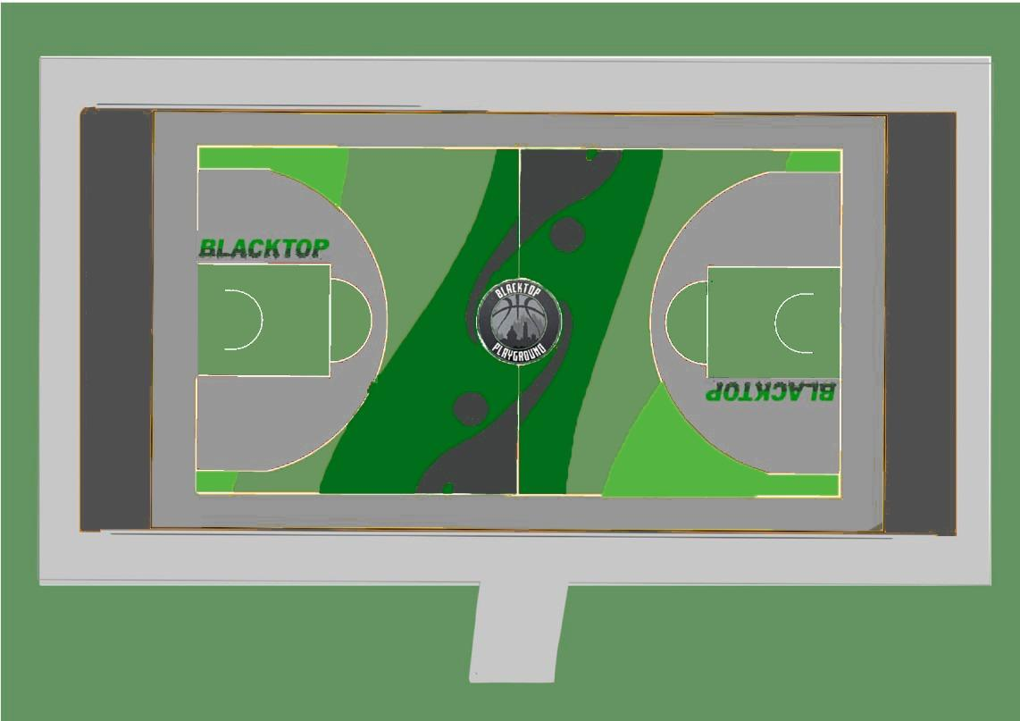
La decorazione interna che meglio racchiudeva ciò che volevamo rappresentare è molto semplice: si tratta di due omini stilizzati che si contendono la palla (il centro campo) su sfondo a fasce colorate.
Il gesto della contesa, che segna l’inizio della partita, indica anche l’inizio di un momento speciale di collettività: dalla contesa in poi i limiti diventano obbiettivi da raggiungere, tutti sono alla pari e la parola d’ordine è divertirsi.

Slide 17
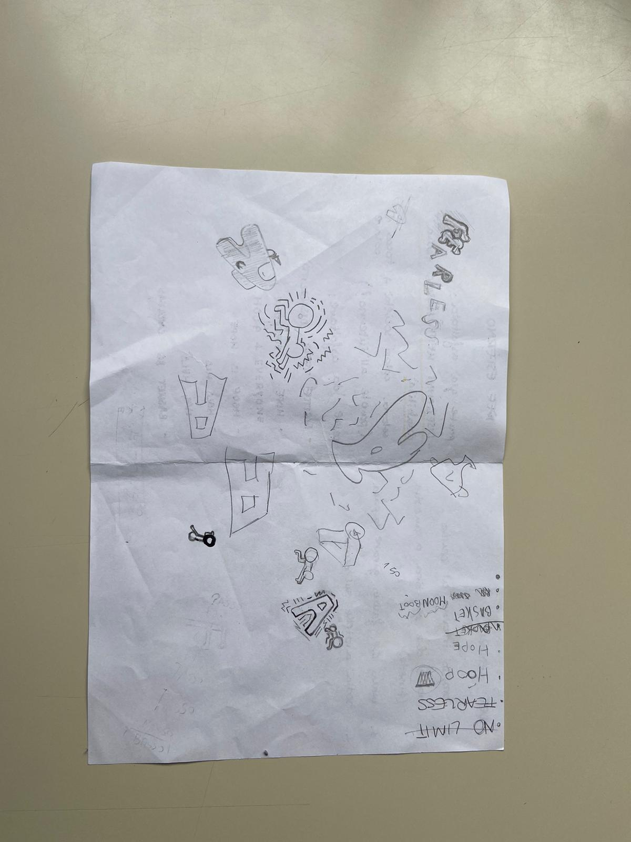
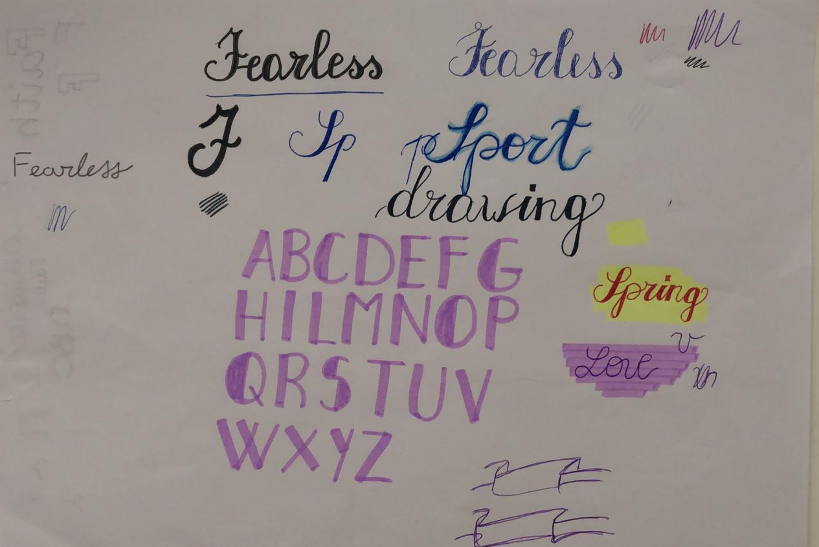
Esterno
Per la progettazione della cornice esterna abbiamo proposto diverse calligrafie per gli slogan e disegni stilizzati riguardanti il tema del basket.

Slide 18
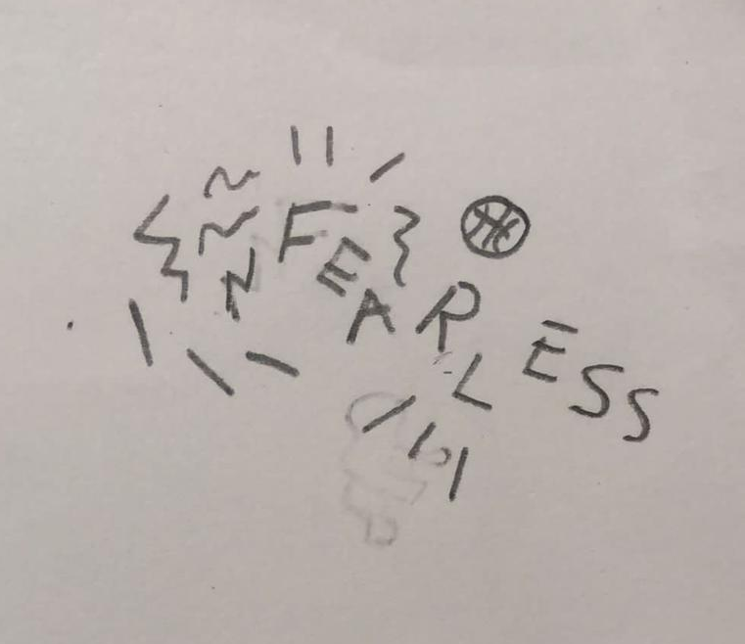
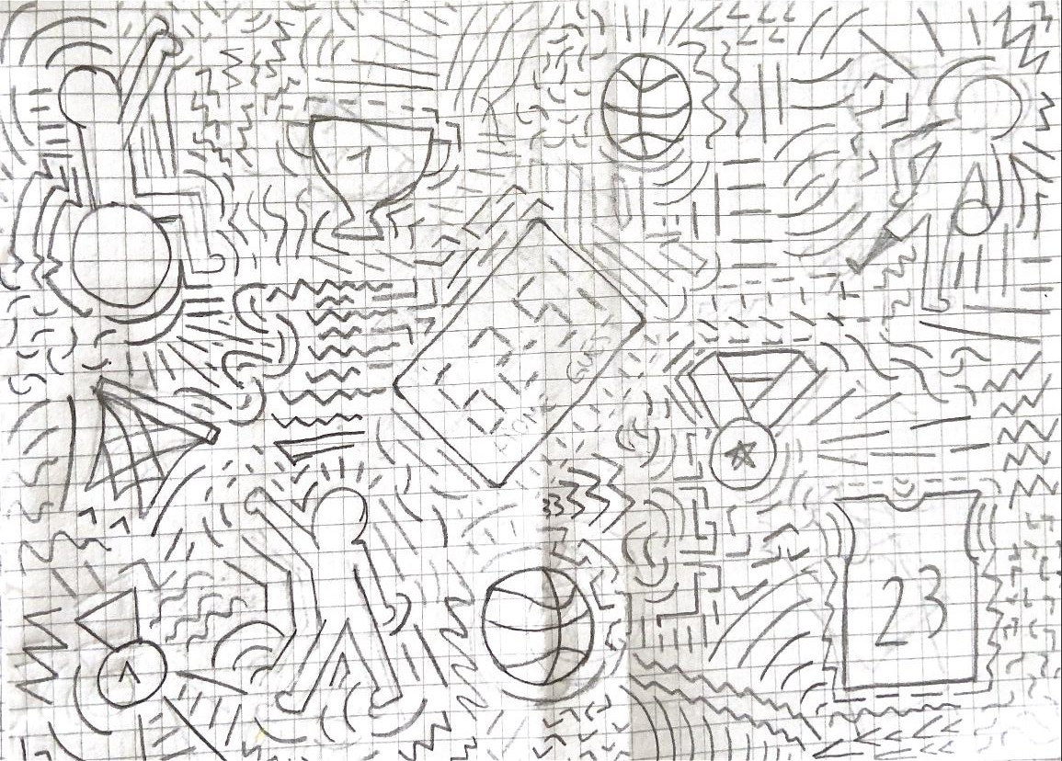
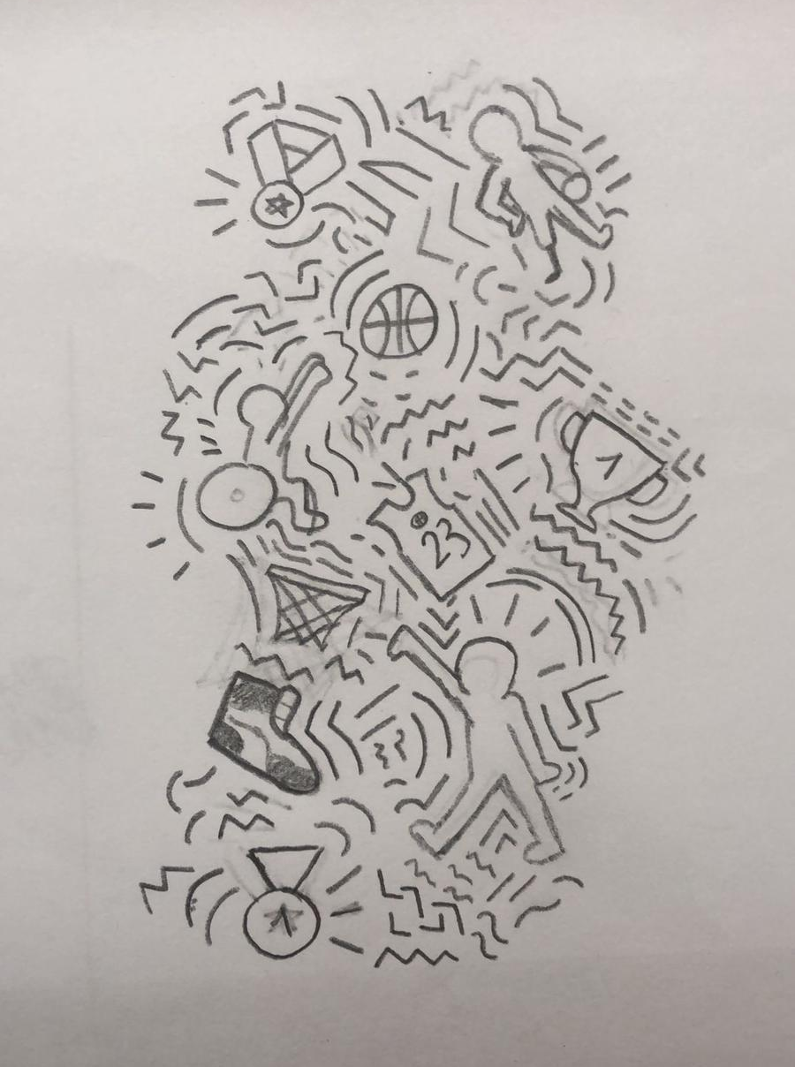
Per la cornice abbiamo deciso di ispirarci allo stile di Keith Haring, tipologia di pittura che riteniamo adatta al campo. I disegni sono stati realizzati in modo tale da trasmettere il messaggio di inclusività e unione che è nostro obiettivo comunicare.

Slide 19

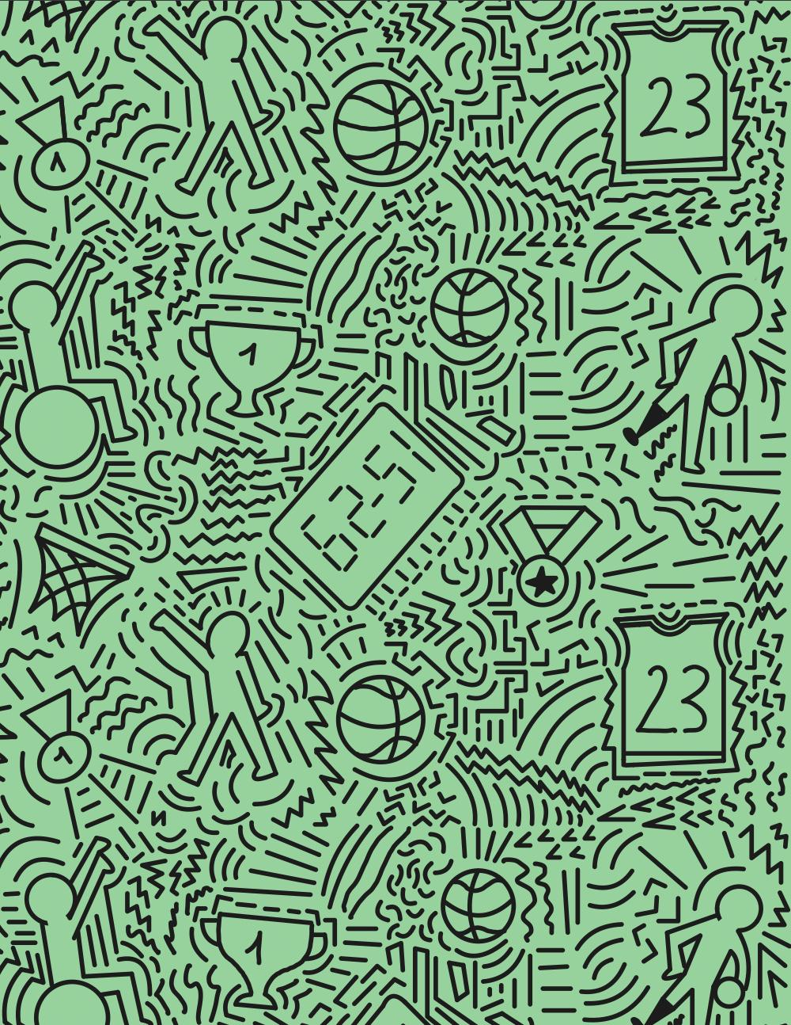

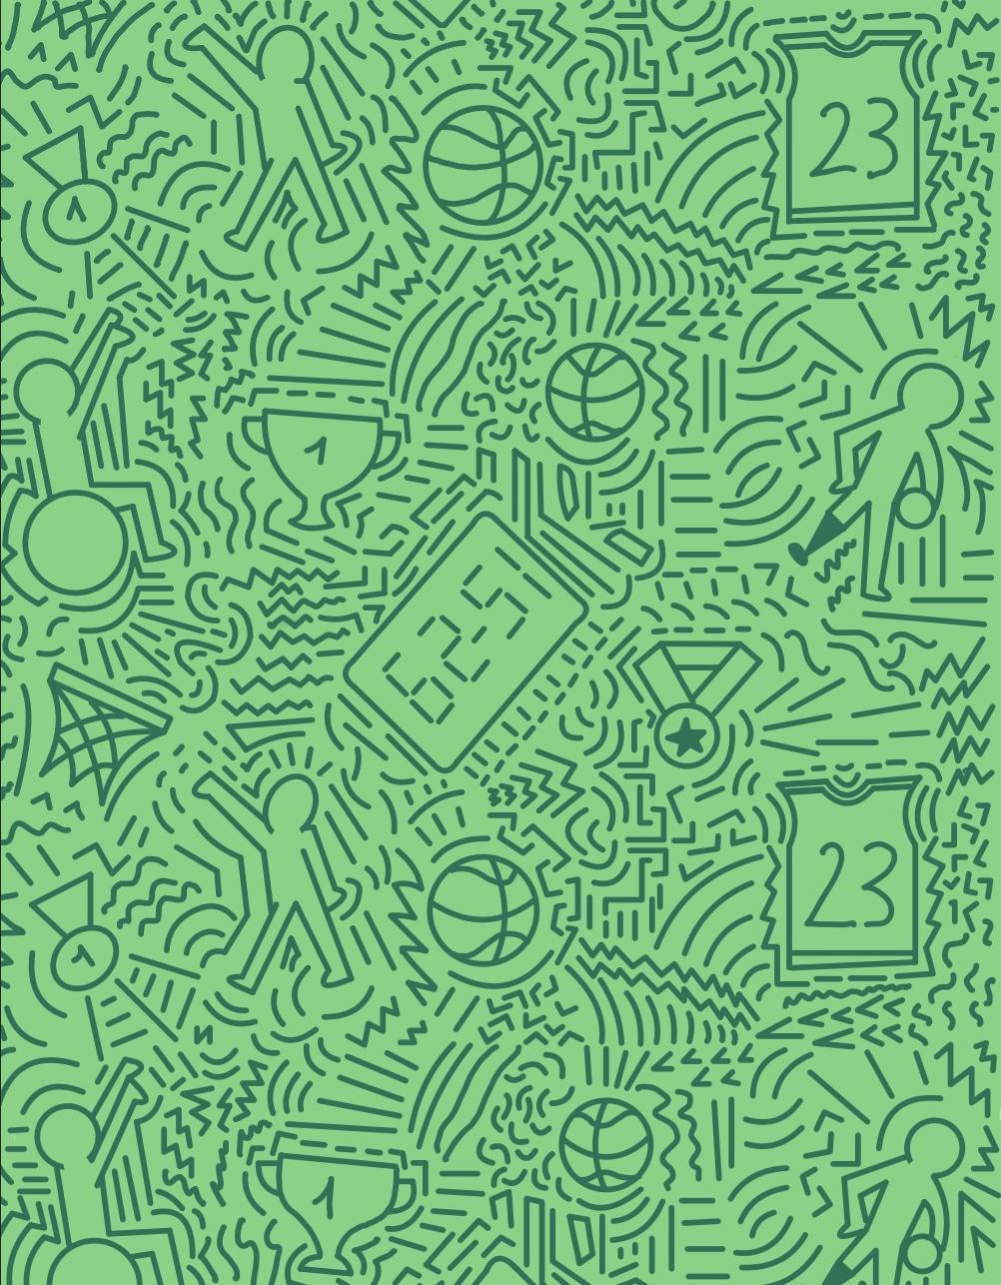
Abbiamo poi realizzato i disegni finiti in digitale scegliendo i colori in base alle richieste del committente.

Slide 20
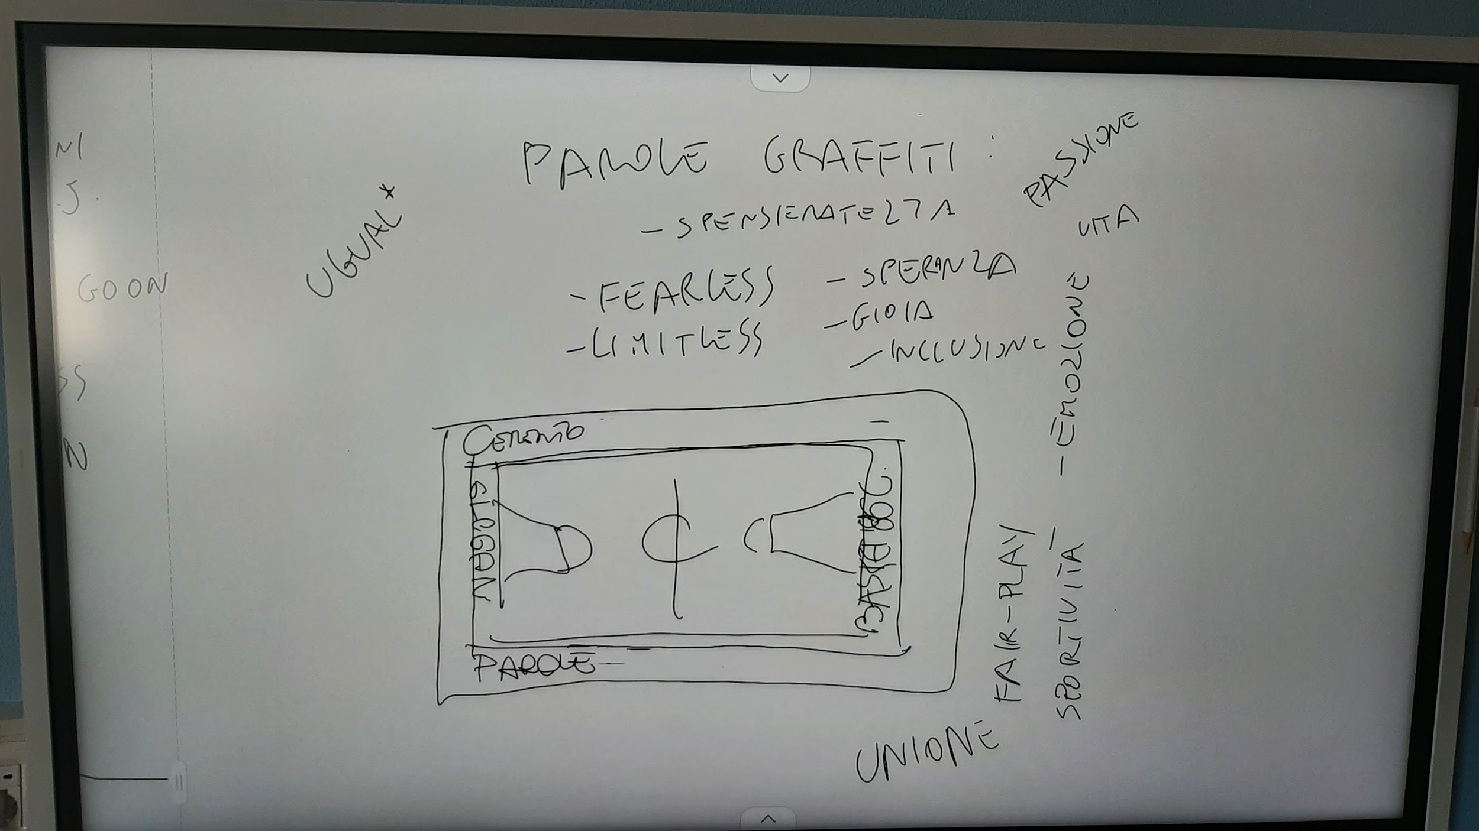
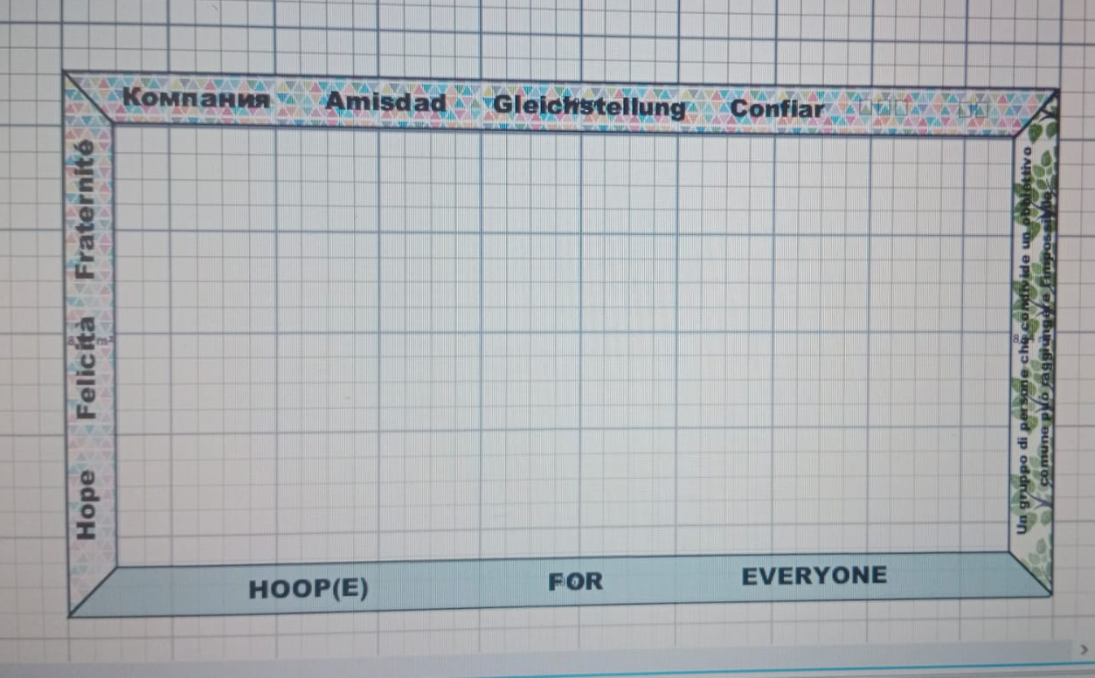
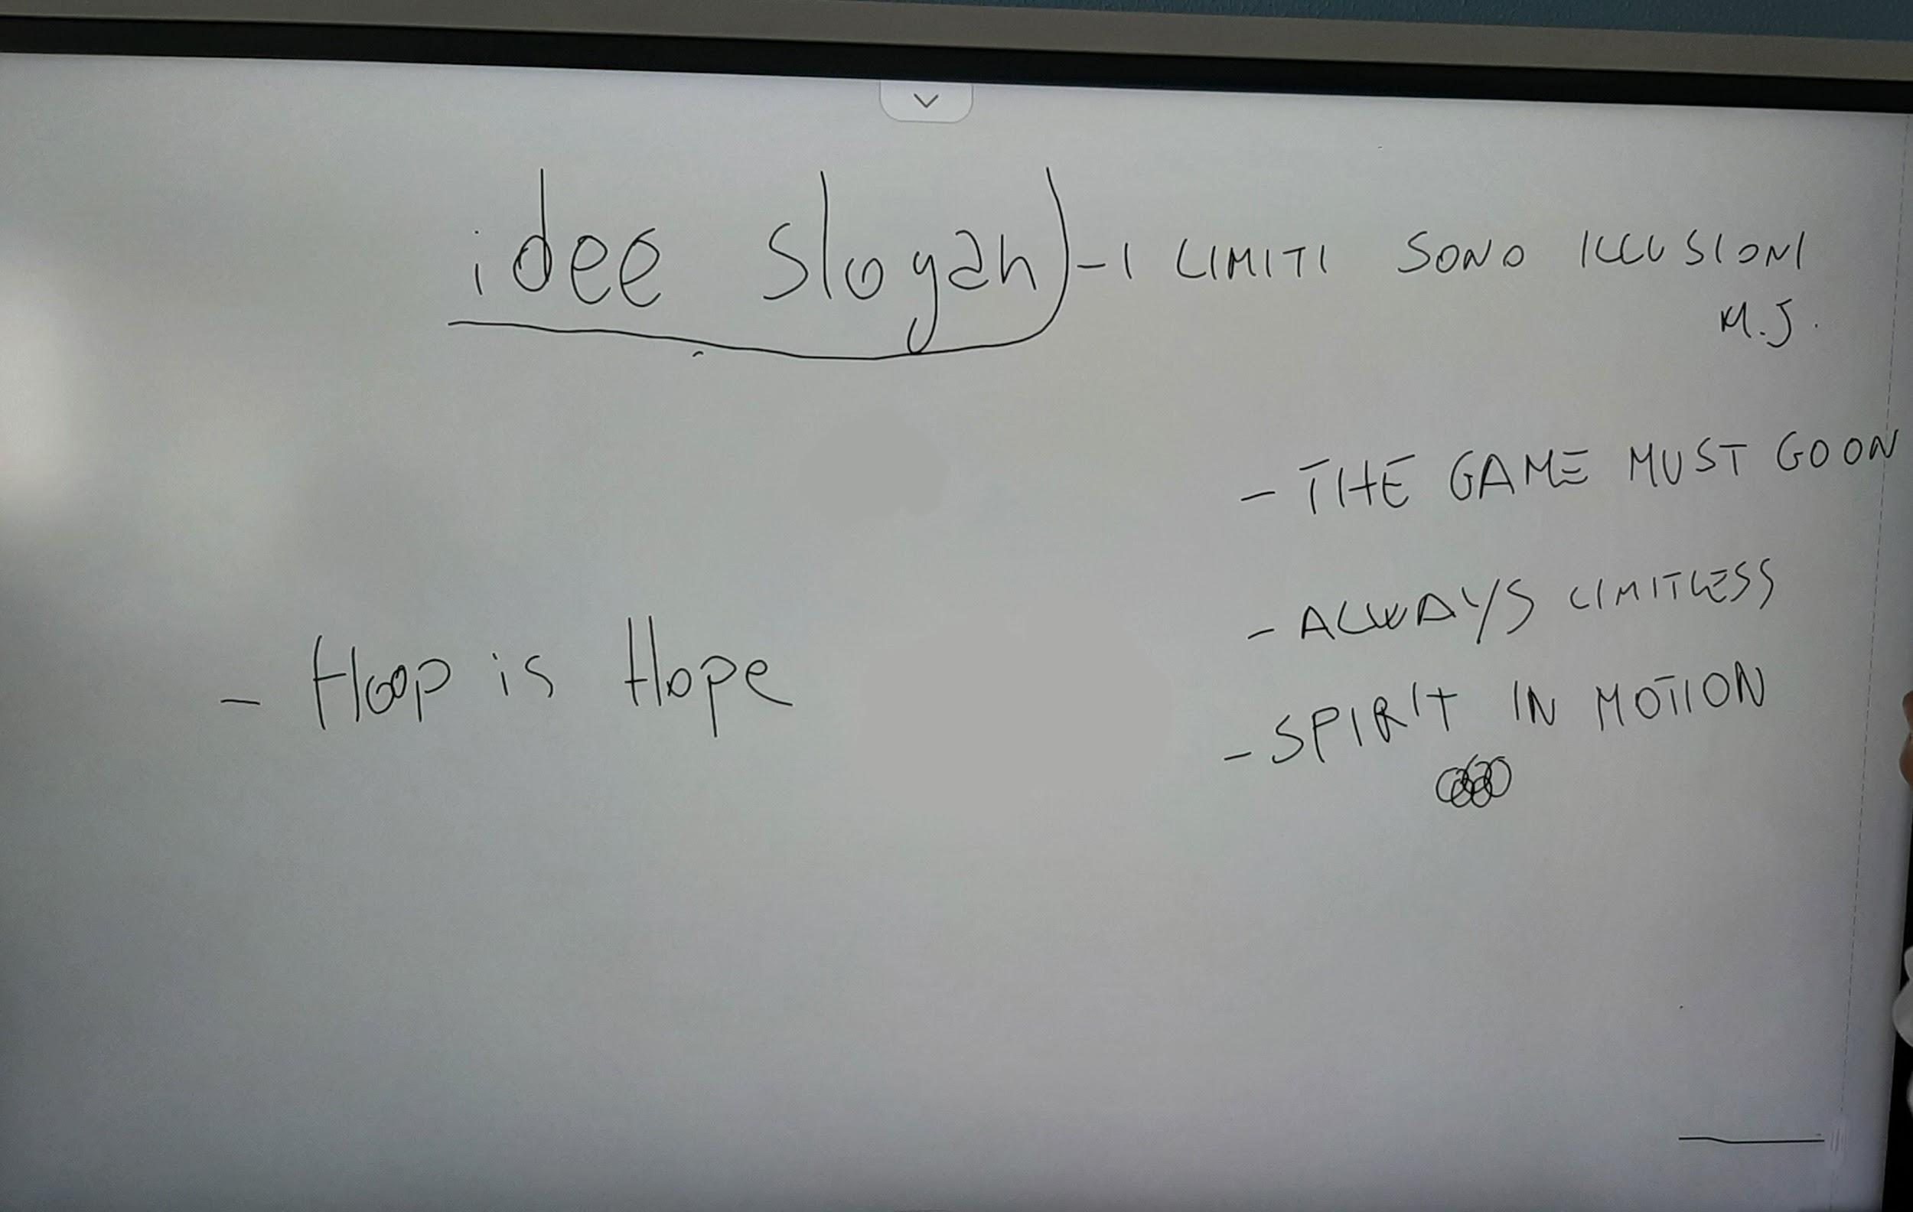
Durante il processo creativo abbiamo pensato a delle frasi e degli slogan da inserire lungo la cornice esterna del campo

Slide 21
Tabellone

Slide 22


Su richiesta della società di basket abbiamo pensato ad alcune possibili decorazioni per i tabelloni di gioco che riprendessero i temi da loro suggeriti: basket, inclusività e Caravaggio.
Per il disegno ci siamo concentrati sulla città di Caravaggio e abbiamo creato due bozzetti a computer che presentano lo skyline del paese con le sue maggiori attrazioni. In seguito, utilizzando photoshop, abbiamo applicato diverse tonalità di colore ai disegni.

Slide 23
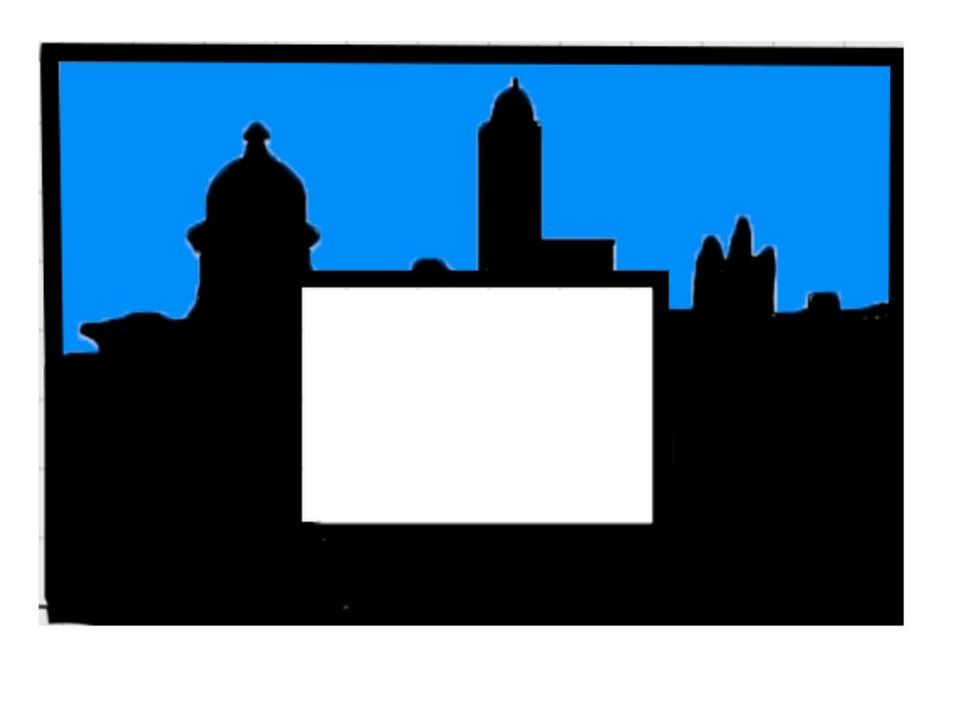
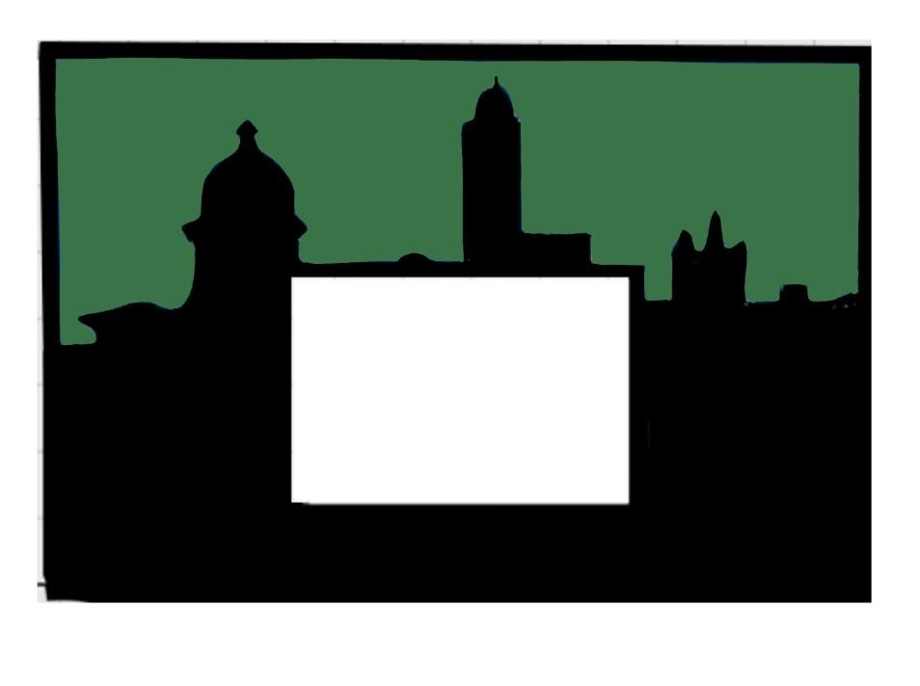
I rappresentanti della società hanno selezionato il bozzetto recante lo skyline del paese già presente al centro del campo di gioco nei colori della squadra di basket, verde e nero.

Slide 24
Conclusione

Slide 25
I progetti selezionati verranno realizzati sul campo in momenti diversi a seconda delle disponibilità economiche della società e del comune e potranno essere integrati a lavori di altre classi degli anni a venire.

